Slide 1
Epistemología e investigación en urbanismo
DRA. JUANA E. SUÁREZ CONEJERO

Slide 2
Objetivos de trabajo
El urbanismo y su relación con lo social.
Los paradigmas en la investigación
Ciencias sociales y epistemología
Los principios de la investigación
Los 3 actos epistemológicos en la investigación

Slide 3
EL URBANISMO Y SU RELACIÓN CON LO SOCIAL

Slide 4
La investigación en arquitectura
¿Qué podemos investigar en urbanismo?

Slide 5
La investigación
¿Cada ciencia tiene su propia forma o metodología de investigación?
¿Cada ciencia tiene teorías que le son propias?
¿Podemos diferenciar la investigación en arquitectura, urbanismo, diseño, social, económica, etc.? ¿Por qué?
¿Cómo saber si estamos ante una investigación o si estamos ante un proyecto técnico (ingenieril)?

Slide 6

Relación entre las ciencias
CLASIFICACIÓN POSITIVISTA

Slide 7

Relación entre las ciencias sociales
RUPTURA CON EL POSITIVISMO

Slide 8
LOS PARADIGMAS EN LA INVESTIGACIÓN

Slide 9
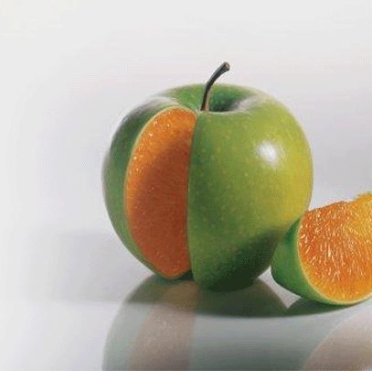
Paradigmas en la investigación
¿Qué son los paradigmas?

Slide 10
Paradigmas en la investigación
Diferentes maneras de acercarnos al objeto
de investigación.
Son matrices disciplinarias.

Slide 11
Paradigma Inductivo Paradigma Deductivo EXPLICACIÓN - OBSERVACIÓN

Slide 12
CIENCIAS Y EPISTEMOLOGÍA

Slide 13
Ciencias y Epistemología
Según la Real Academia de la Lengua Española, ciencia, del latín scientĭa, es el conjunto de conocimientos obtenidos mediante la observación y el razonamiento, sistemáticamente estructurados y de los que se deducen principios y leyes generales.

Slide 14
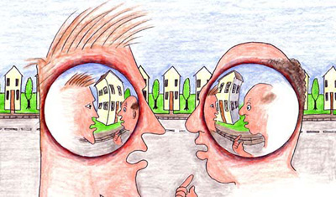
Ciencias y Epistemología
¿Y qué es la epistemología? ¿Para qué nos sirve?
¿Qué relación tiene con la investigación?

Slide 15
LOS PRINCIPIOS DE LA INVESTIGACIÓN

Slide 16
La investigación - Principios
Nuestro sentido común es forzosamente falso.
La necesidad de superar los obstáculos epistemológicos.
Lo social se explica por lo social.
La metodología NO es una receta de cocina

Slide 17
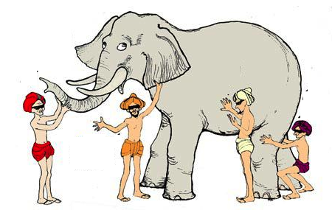
Los sabios ciegos y el elefante

Slide 18
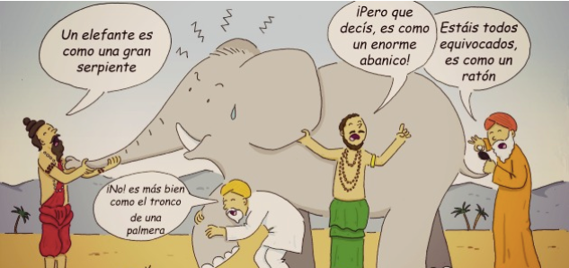
Los sabios ciegos y el elefante

Slide 19
Primer principio
Necesidad de romper con nuestro sentido común “forzosamente falso”.
La postura del investigador social debe ser humilde, abierta, flexible.
Investigar a partir de una ética de trabajo.

Slide 20
Segundo principio: La necesidad de superar los obstáculos epistemológicos El investigador en el campo debe desarrollar una condición fundamental: el necesario espíritu científico, esto es, entender y comprender la necesidad de desarrollar capacidades dentro del rigor científico. El investigador debe practicar y ejercer esta condición para alcanzar el propósito de toda investigación científica, generar conocimiento nuevo. Llega un momento en que el espíritu prefiere lo que confirma su saber a lo que lo contradice, en el que opta por las respuestas en vez de preguntas, entonces el espíritu conservativo domina y el crecimiento intelectual se detiene (Bachelard, 1988).

Slide 21
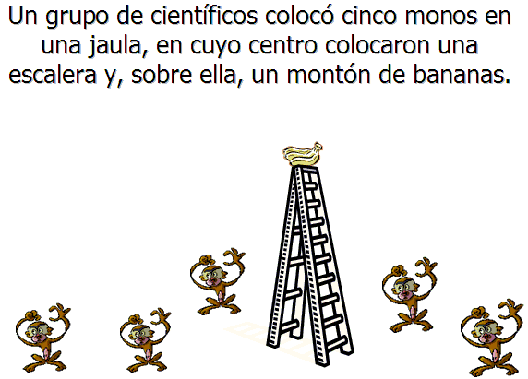
Lo social se explica por lo social

Slide 22
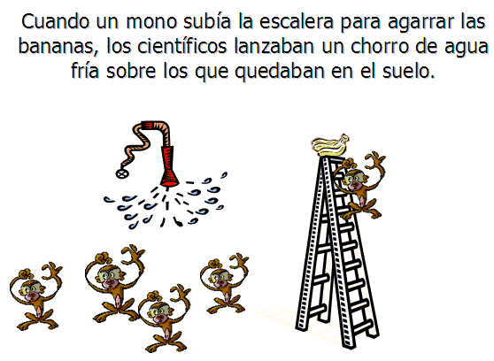
Lo social se explica por lo social

Slide 23
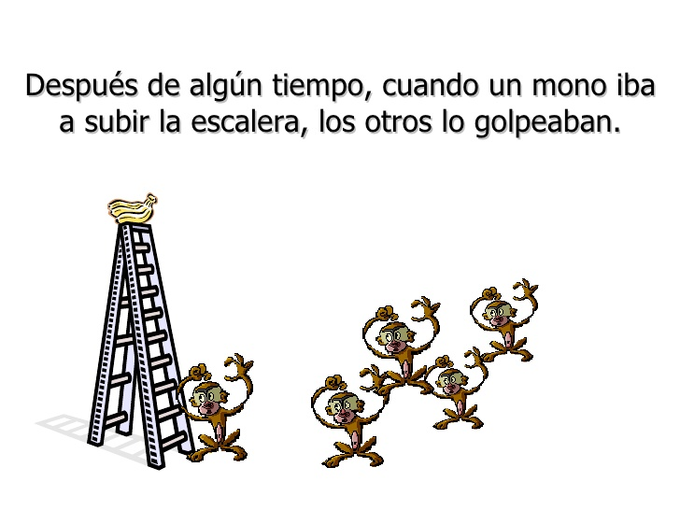
Lo social se explica por lo social

Slide 24
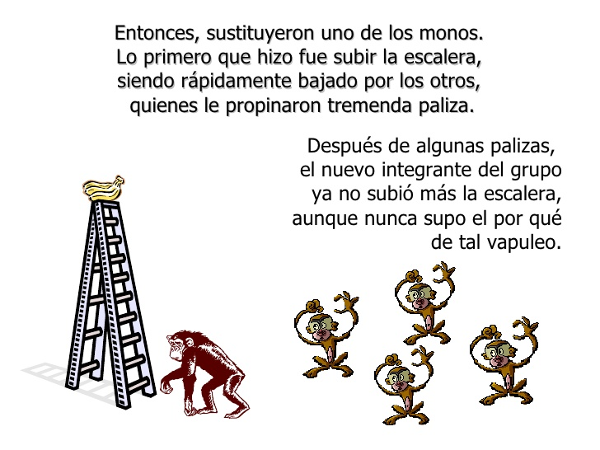
Lo social se explica por lo social

Slide 25
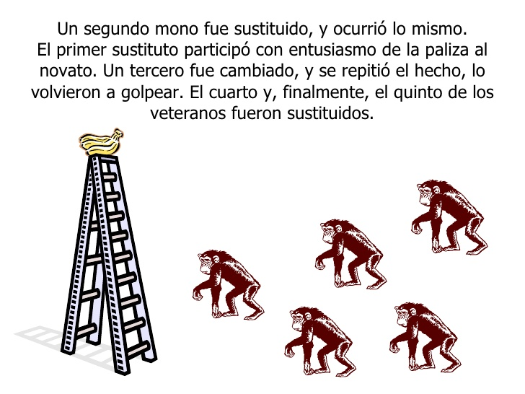
Lo social se explica por lo social

Slide 26
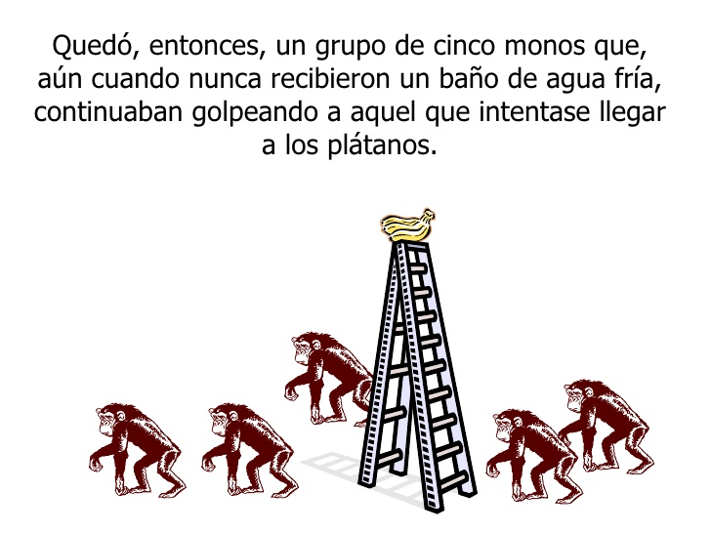
Lo social se explica por lo social

Slide 27
Tercer principio
La variable más independiente de las variables independientes que nos sirvan para explicar nuestra investigación, esconde tras de sí toda una red de lazos y relaciones con otras variables explicativas del hecho.

Slide 28
Cuarto principio
La metodología NO es una receta de cocina.
Pierre Bourdieu es agudamente irónico al hablar de metodología cuando afirma que para muchos es una “serie de recetas o de preceptos que hay que respetar, no para conocer el objeto, sino para ser reconocido como conocedor del objeto.”
A los estudiantes e investigadores les pide definir previamente sus objetivos, sus métodos, al punto que, cuando un trabajo de investigación no se presenta según las normas de esta retórica tenemos la impresión de que no es un trabajo científico.

Slide 29
LOS TRES ACTOS EPISTEMOLÓGICOS

Slide 30
¿Cómo empezar mal una investigación?
La voracidad de los libros o de las estadísticas
El callejón sin salida de las hipótesis y los métodos
El énfasis que omnubila

Slide 31
Metodología avanzadao
¿Cómo empezar mal una investigación?
La voracidad de los libros o de las estadísticas
Sobrellenarse de información y perder un hilo conductor claro, preciso y conciso.
Es la principal causa de abandono de las investigaciones.
Se debe dedicar tiempo a la reflexión, hay que saber escoger el camino más corto, no por ello menos profundo.

Slide 32
Metodología avanzadao
¿Cómo empezar mal una investigación?
El callejón sin salida de las hipótesis y los métodos
Precipitarse en las hipótesis, en la elección de los métodos, en la elaboración de instrumentos, etc.
No es posible elegir técnicas o métodos sin tener precisión de lo que se quiere. No es posible establecer hipótesis sin un objeto de estudio bien definido.
Existe la falsa creencia de que utilizar sofisticados métodos o técnicas determinan el valor o el carácter científico de un trabajo.

Slide 33
Metodología avanzadao
¿Cómo empezar mal una investigación?
El énfasis que omnubila
Existe también la falsa creencia que, para garantizar credibilidad científica, hay que expresarse de manera compleja.
Es importante definir las palabras principales o conceptos que utilizamos en nuestra investigación y otorgarles sentido.
Tenemos que ser capaces de poder explicar cualquier frase que formulemos.

Slide 34
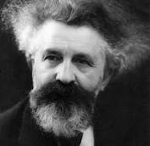
Metodología avanzadao
¿Cómo empezar bien?
Gastón Bachelard (1884 – 1962)
Filósofo, poeta, físico, profesor y crítico literario francés.
El hecho científico:
Se conquista
Se construye
Se comprueba

Slide 35
Metodología avanzadao
El hecho científico:
Se conquista – sobre los prejuicios
Se construye – mediante la razón
Se comprueba – en la práctica

Slide 36
Metodología avanzadao
3 actos epistemológicos
El hecho científico:
Se conquista – sobre los prejuicios - RUPTURA
Se construye – mediante la razón - ESTRUCTURACIÓN
Se comprueba – en la práctica - COMPROBACIÓN

Slide 37

Los 3 actos epistemológicos de la investigación
Ruptura
Necesidad de desprendernos de nuestras prenociones, de nuestros dogmas, de nuestro sentido común.

Slide 38


Los 3 actos epistemológicos de la investigación
Estructuración
La importancia de un punto de vista teórico (marco teórico o modelo de análisis).

Slide 39
Los 3 actos epistemológicos de la investigación
Papel de la teoría
No en un cortar y pegar de párrafos interesantes sobre nuestro objeto de estudio.
Estructuración para “leer” nuestro objeto.
DEDUCCIÓN – MODELO SISTÉMICO
INDUCCIÓN – MODELO CONSTRUIDO O INDUCTIVO

Slide 40

Los 3 actos epistemológicos de la investigación
Observación / Comprobación

Slide 41
Los 3 actos epistemológicos de la investigación
ES UN IR Y VENIR ENTRE ESTOS ACTOS EPISTEMOLÓGICOS
NO HAY RECETAS ÚNICAS
NO HAY UN ORDEN ÚNICO
DEPENDE DEL PARADIGMA EN QUE NOS SITUEMOS

Slide 42
Epistemología e investigación en urbanismo
DRA. JUANA E. SUÁREZ CONEJERO

